Slide 1
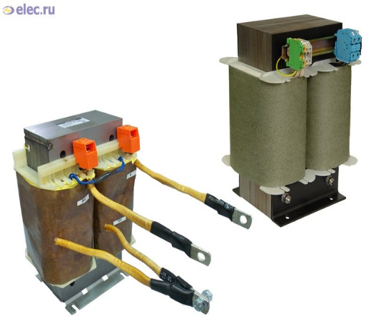
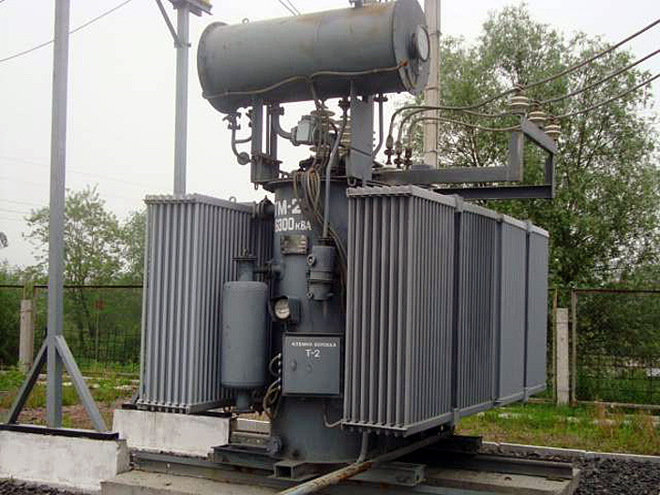
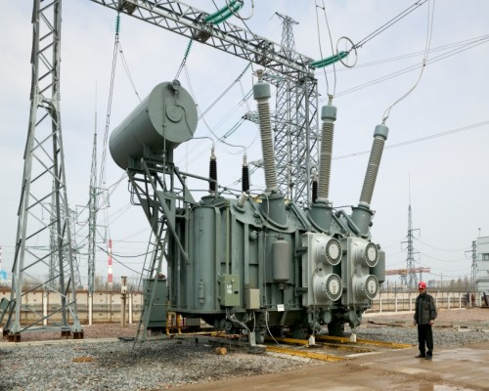
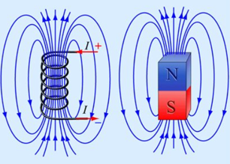
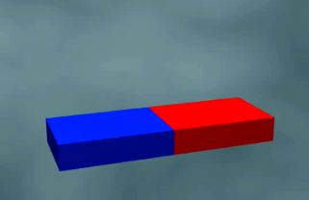

Трансформаторлар
Presentation-8

Slide 2
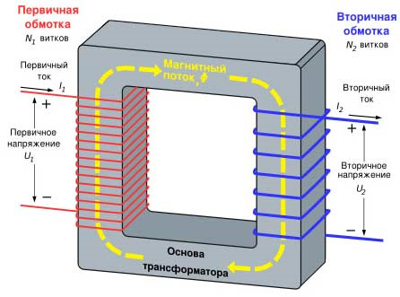
Режа
Трансформаторларнинг вазифаси ва кўлланиш сохалари.
Трансформаторларнинг турлари
Трансформаторларнинг иш холатлари

Slide 3
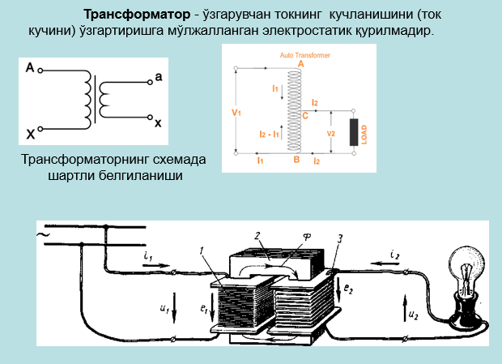

Slide 4
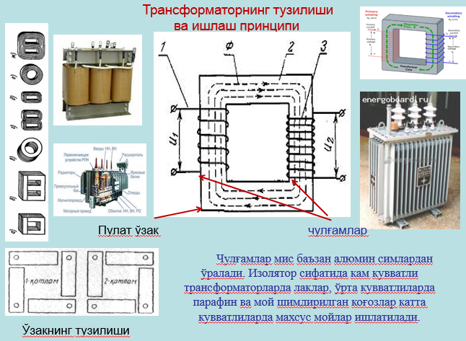

Slide 5
Трансформаторлар электр энергияни олисга узатишда, истеъмолчиларга тақсимлашда ва хар хил электр қурилмаларда қўлланилади. Узатиладиган қувватнинг кучланиши қанча кўп булса, ток шунча кам бўлади. Шу билан бирга узатиш линиясида симларнинг кўндаланг кесими ва электр энергиянинг исрофи камаяди.
Бундан ташқари, линия қуришга сарфланадиган рангли ва бошқа металлар тежалади. Шунинг учун электростанцияларда юксалтирувчи трансформаторлар ёрдамида кучланиш оширилади ва узатиш линиясига берилади.
Электр энергия кучланиши пасайтирувчи трансформатор ёрдамида истеъмолчининг номинал кучланиш даражасига пасайтирилади.

Slide 6
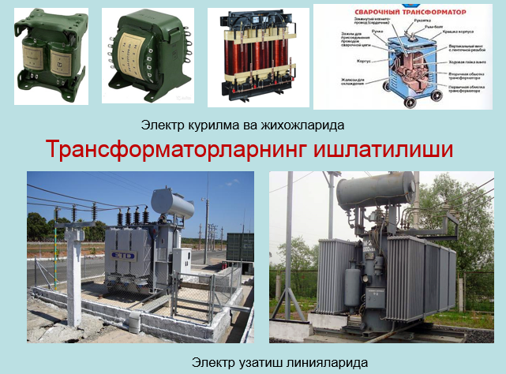

Slide 7
Трансформаторларнинг асосий турлари:
1. Бир фазали ва уч фазали кучли трансформаторлар —улар электр энергияни олисга узатишда, истеъмолчиларни электр энергия билан таъминлашда ишлатилади.
2. Автотрансформаторлар — истеъмолчига бериладиган кучланишни бироз ўзгартириш ёки нолдан бошлаб ошириш учун ишлатилади.
3. Улчов трансформаторлар — юқори кучланишни ва катта токларни оддий ўлчов асбоблари билан ўлчашга имкон беради.
4. Пайвандлаш трансформаторлари.

Slide 8
Ўзгарувчан электр токи биринчи чулғамда ўзгарувчан магнит оқимини юзага келтиради, бу оқим узак оркали иккинчи чулғамга узатилади ва электромагнитик индукция конунига асосоан иккинчи чулғамда ўзгарувчан электр токи хосил бўлади
Чулғамларда хосил бўлган индукция э.ю.к. мос холда
Трансформаторнинг трансформация
коэффициенти

Slide 9
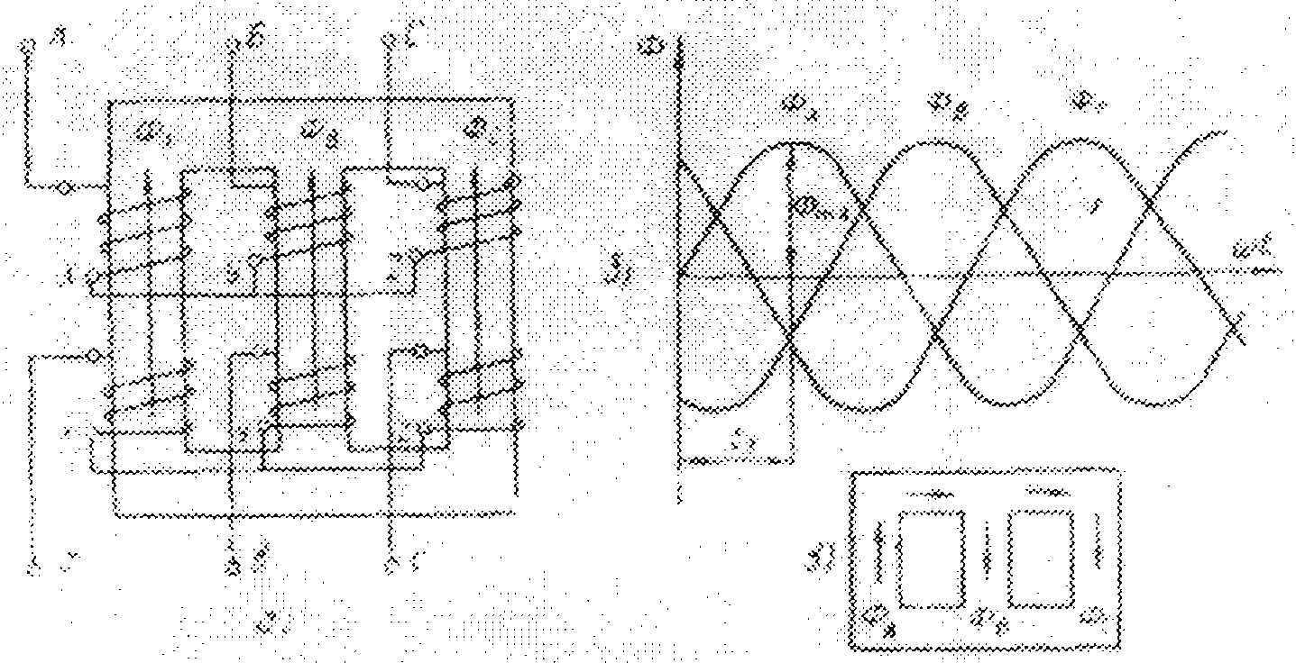
Уч фазали трансформаторлар
Уч фазали трансформатор тузилиши жихатидан учта бир фазали трансформатордан иборат
Кириш чулғамларининг учлари А В С Кириш чулғамлари охири XY Z
Чикиш чулғамларининг учлари а в с Чикиш чулғамлари охири x y z

Slide 10
ЎЛЧАШ ТРАНСФОРМАТОРЛАРИ
Юқори кучланишли занжирларда ўлчаш асбоблари билан ишлаш хавфсизлиги, шунингдек, бу асбобларнинг ўлчаш чегарасини кенгайтириш учун махсус ўлчаш трансформаторлари ишлатилади.
Кучланиш трансформатори
Кучланиш трансформаторининг тузилиши ва иш принципи бир фазали куч трансформаторига ухшайди. Бирламчи чулғамнинг урамлар сони кўп бўлади ва унга юцори кучланиш берилади
Иккиламчи чулғамнинг урамлари сони озгина бўлади ва унга юкори ички каршиликли асбоблар уланади (масалан, вольтметр, ваттметр, счётчикларнинг кучланиш ғалтаклари). Шунинг учун иккиламчи чулғамдан жуда кичик ток ўтади. Демак, кучланиш трансформатори оддий куч трансформатори сингари салт юриш режимида ишлайди. Кучланиш трансформатори юкори кучланишни 100 В гача камайтириб беради. Шунинг учун иккиламчи чулғамга 100 В ли вольтметр уланади.

Slide 12
Ток трансформатори
Ток трансформаторлари катта ўзгарувчан токларни ўлчашда қўлланилади. Уларнинг бирламчи чулғами амперметр сингари линия кесимига уланади ва ўрамлар сони кам, баъзида бир-икки ўрам ёки қалин ўтказгичнинг бир қисми бўлади. Иккиламчи чулғамда урамлар сони кўп бўлади ва у 5 амперга (баъзан 10 амперга) мўлжалланган бўлиб, ваттметрлар, амперметрлар ва бошқа асбобларнинг ток чулғамига параллел уланади.

Slide 13
Автотрансформатор
Паст кучланишли чулғам юкори кучланишли чулгамнинг бир қисмини ташкил килган трансформатор автотрансформатор дейилади. У пасайтирувчи ва юксалтирувчи трансформатор бўлиши мумкин.

Slide 14
Пайвандлаш трансформатори
Электр пайвандлашда ишлатиладиган трансформаторлар махсус аппаратлардир, улар пайвандлаш билан бирга электр ёйи билан кесиш ва эритишда ҳам ишлатилади. Бу трансформаторларнинг иккиламчи чулғами кучланиши 60-70 вольтга тенг бўлиб, осонгина ёй ҳосил қилади.
Уларга қуйидагича талаблар қўйилади: юкланиш уланганда пайванд токи деярли ўзгармаслиги, қисқа туташув вақтидаги ток ишчи токнинг 40% идан ортмаслиги ва пайванд токини осонгина ростлашга имкон бўлиши керак.

Slide 15
Трансформаторнинг салт иш режими
Трансформаторнинг иккиламчи чулгамининг юкланишдан ажратилган холдаги иш режимига салт юриши дейилади. Бунда трансформатор иккиламчи чулғамининг қисмлари очик холда қолади

Slide 16
ЮКЛАНГАН ТРАНСФОРМАТОРНИНГ ИШИ
Иккиламчи чўлғамга истеъмолчи уланганда трансформаторнинг иккиламчи занжирида ток пайдо бўлади. Ленц принципи бўйича бу ток трансформатор ўзагидаги магнит оқимининг узгаришига тўсқинлик қиладиган йўналишда бўлади. Ток бирламчи чўлғамнинг бошидан охирига қараб йўналган бўлса, ток иккиламчи чулғамнинг охиридан бошига томон йўналади

Slide 17
ТРАНСФОРМАТОРНИНГ ҚИСҚА ТУТАШУВИ РЕЖИМИ
Трансформаторларда қисқа туташув иш режими тажриба ва авария қисқа туташувлари режимига ажралади.
Бу режимда трансформаторнинг ФИК нолга тенг. Бирламчи ва иккиламчи чулғамлардаги қувват исрофлари уларни қиздиришга сарфланади.

Slide 18
ТРАНСФОРМАТОРНИНГ ФОЙДАЛИ
ИШ КОЭФФИЦИЕНТИ

Slide 19
Эътиборингиз учун рахмат

